Slide 1
Welkom bij Comgast
Communicatie & gastheerschap

Slide 2
Periode A
- Uitleg Planning

Slide 3
Recreatie & Groen
Wat is Recreatie
Waar vindt recreatie plaats?
Wat is het verschil tussen Toerisme, recreatie en vrije tijd.
Wat heeft de natuur te maken met recreatie

Slide 4
Vormen van recreatie
Uurrecreatie
Dagrecreatie
Verblijfsrecreatie (korte en lange vankanties)

Slide 5
Uurrecreatie
Alle Vrijetijdsactiviteiten die minder dan twee uur duren.
Kenmerk: Een activiteit dat vlak bij huis plaatsvindt.
Voorbeelden: Wandelen. Fietsen (buiten) knutselen puzzels oplossen, spelletjes doen, zingen, dansen of toneelspelen (binnen)

Slide 6
Dagrecreatie
Alle activiteiten verstaan die minimaal twee uur en maximaal 24 uur duren en waarbij geen overnachting plaatsvindt.
De belangrijkste kenmerken van dagrecreatie zijn:
– Men is bereid zowel korte als lange afstanden af te leggen. Bijvoorbeeld een
dagje naar een plaatselijk meer of vanuit Almelo een dagje naar het
Noordzeestrand.
– Het vervoer kan een belangrijk onderdeel van de activiteit zijn. Soms is de wijze
van vervoer op zich al een recreatieve activiteit, bijvoorbeeld fietsen, wandelen
of een kanoroute volgen. Andere keren moet een grote afstand worden afgelegd
met auto of trein, bijvoorbeeld bij een tochtje vanuit Friesland naar de Efteling.
Het reizen op zich is dan niet altijd een ontspannende bezigheid, maar kan een
noodzakelijke verplichting zijn.
– Dagrecreatie vindt vaak in het weekend of in vakanties plaats.
– Meestal gaat men met het gezin of met een groepje vrienden op pad.

Slide 7
Verblijfsrecreatie (Toerisme)
Bij verblijfsrecreatie duurt de recreatieve activiteit langer dan een dag en men overnacht ergens anders dan thuis
Korte vakantie (1-3 nachten)
Lange vakantie (meer dan 4 nachten)

Slide 8
Recreatie in Nederland

Slide 9
Recreatie in Friesland

Slide 10
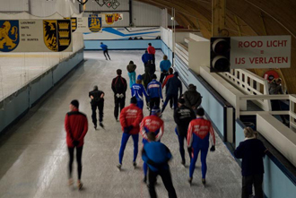
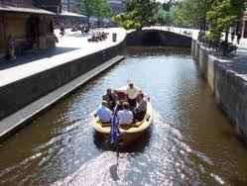
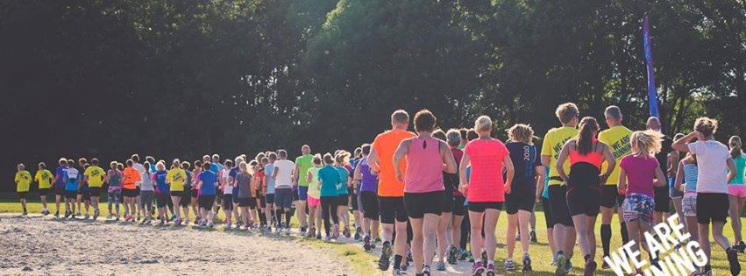
Recreatie Leeuwarden

Slide 11
Recreatiemogelijkheden
Thuis?
Op stage?
Je werk?

Slide 12
http://maken.wikiwijs.nl/30945/Comgast_en_Recreatie__de_sector_en_het_bedrijf#page-138650

